Slide 1
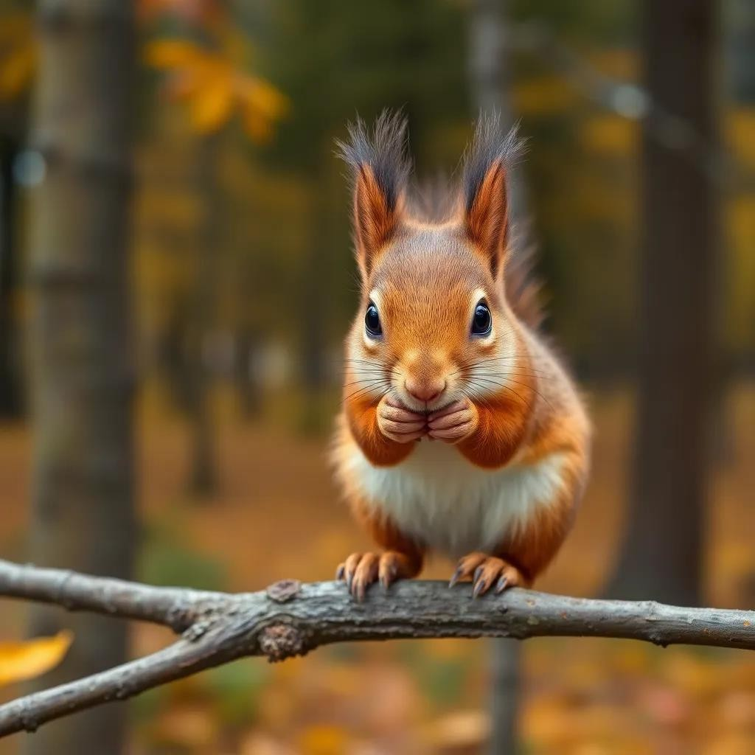
O pequeno esquilo corajoso
Uma história infantil sobre coragem e amizade

Slide 2
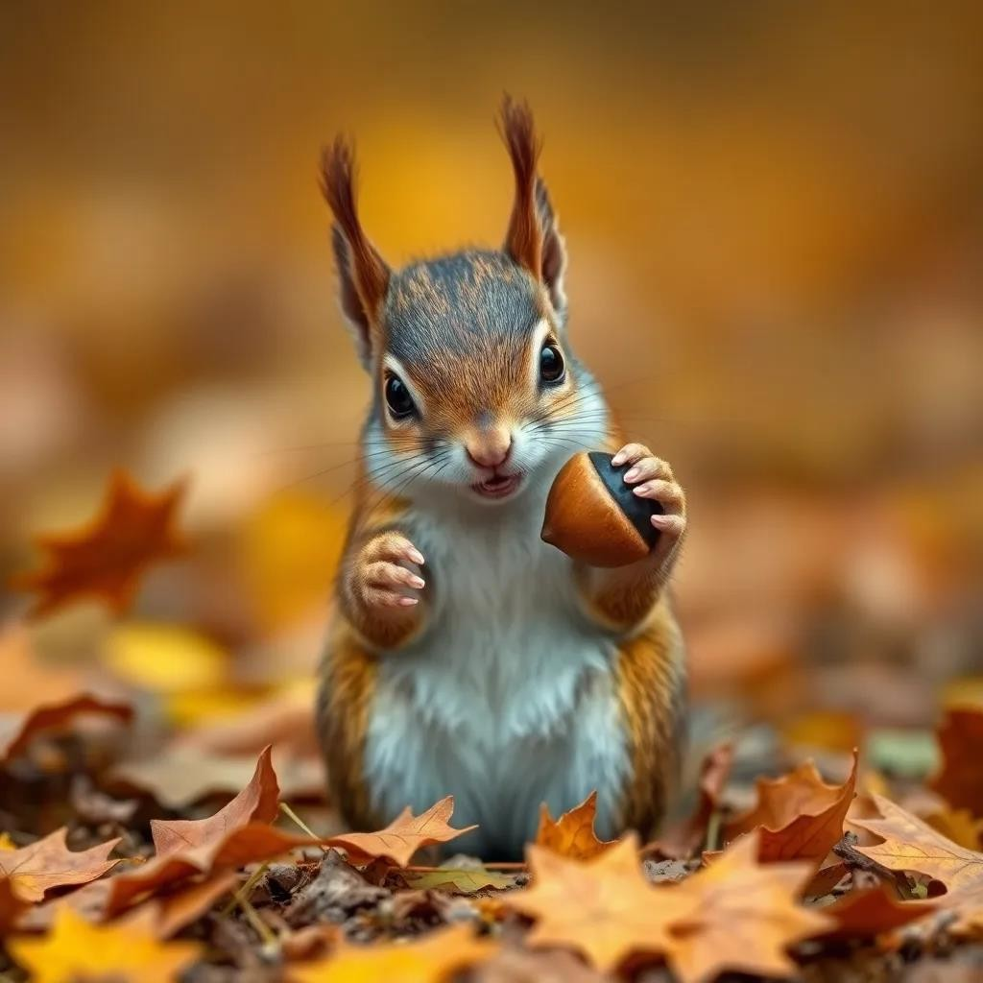
Capítulo 1: O Esquilo Preocupado
Em um grande carvalho na orla da floresta vivia um pequeno esquilo chamado Nutty. Enquanto todos os outros esquilos estavam ocupados colhendo bolotas para o inverno, Nutty estava com muito medo de subir nos galhos mais altos, onde cresciam as bolotas maiores e mais suculentas.
"E se eu cair?", preocupou-se Nutty. "Os galhos parecem tão finos lá em cima!"
Seu amigo Twitchy, o coelho, passou pulando. "Não tenha medo, Nutty! Você é o melhor escalador que eu conheço!"

Slide 3
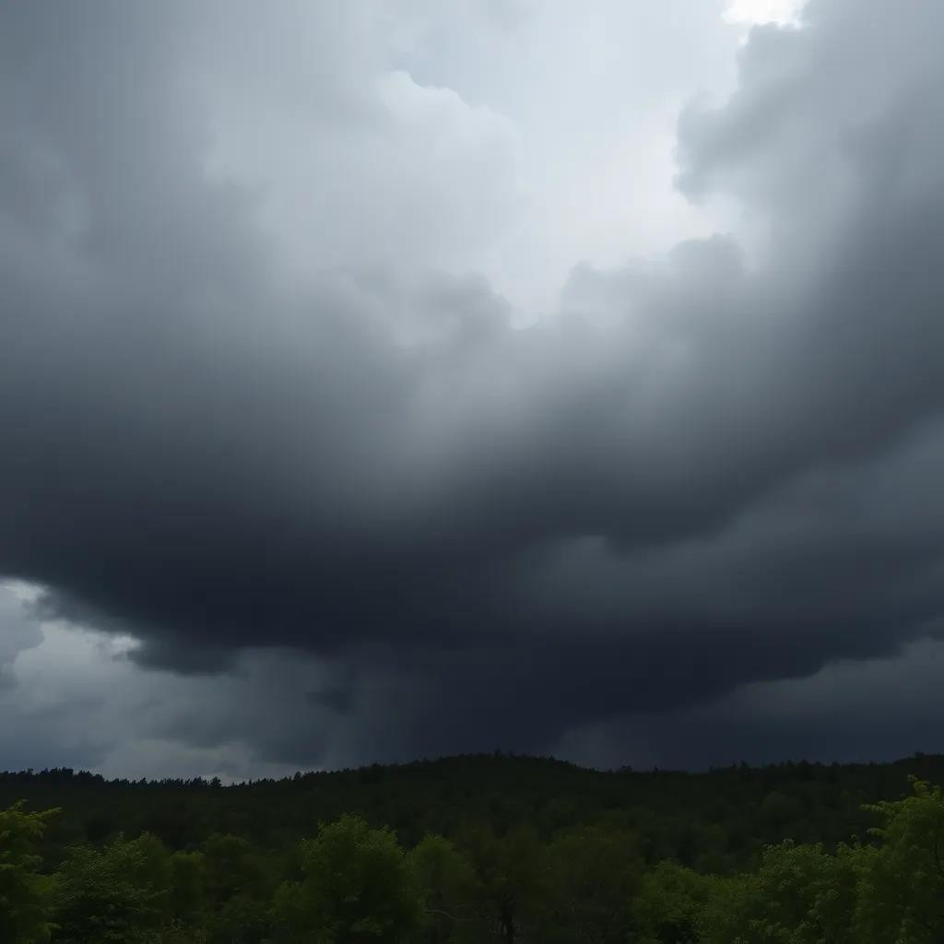
Capítulo 2: A Tempestade
Certa tarde, uma terrível tempestade atingiu a floresta. O vento uivava e sacudia as árvores. De repente, Nutty ouviu uma vozinha gritando por socorro.
Era Pip, o menor passarinho do ninho, no topo da árvore mais alta! O vento forte o havia jogado para fora do ninho!
"Ah, não!", ofegou Nutty. "Preciso ajudar Pip antes que seja tarde demais!"

Slide 4
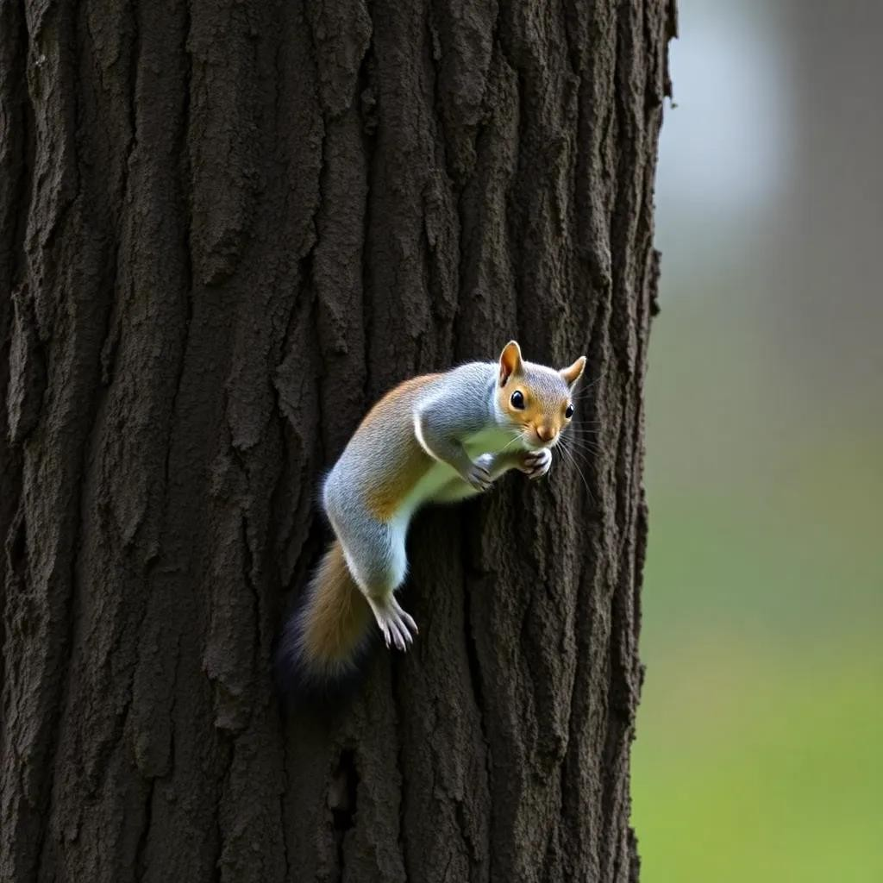
Capítulo 3: A Escalada Corajosa
Mesmo assustado, Nutty sabia que precisava agir rápido. Respirou fundo e começou a subir. Subiu cada vez mais alto, com as patinhas agarrando a casca molhada com força.
Quando chegou perto de Pip, o passarinho tremia em um galho fino. "Segure nas minhas costas!", disse Nutty, corajosamente. "Eu vou nos levar para baixo em segurança!"

Slide 5
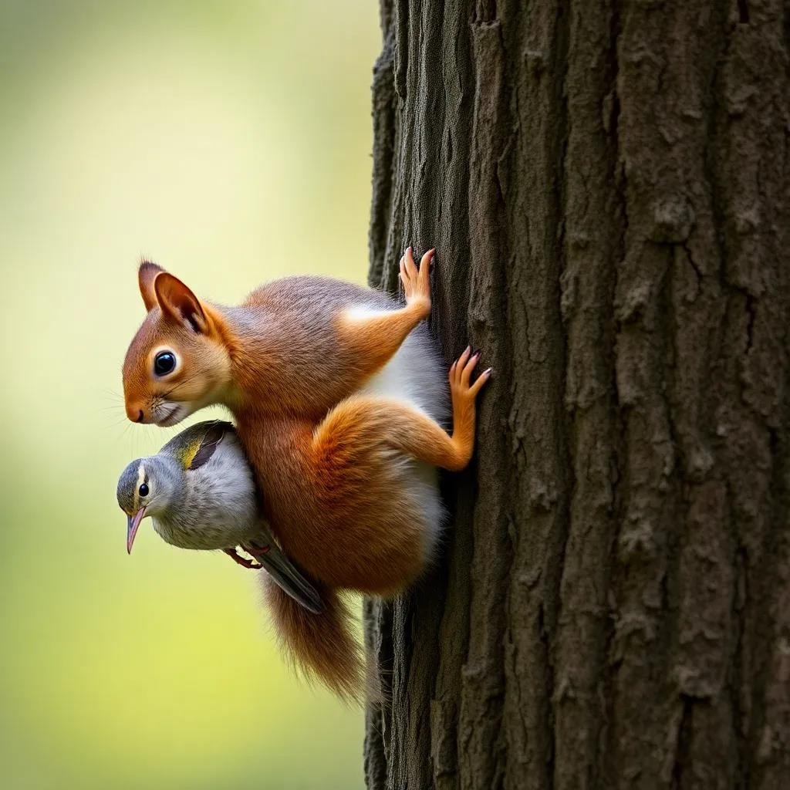
Capítulo 4: O Herói
Lenta e cuidadosamente, Nutty trouxe Pip para um lugar seguro. Todos os animais da floresta aplaudiram! Os pais de Pip desceram voando e
agradeceram a Nutty com lágrimas nos olhos.
"Você é tão corajoso!", exclamou Pip. "Você subiu mais alto do que qualquer esquilo que eu já vi!"
Nutty sorriu. Talvez aqueles galhos altos não fossem tão assustadores, afinal.

Slide 6
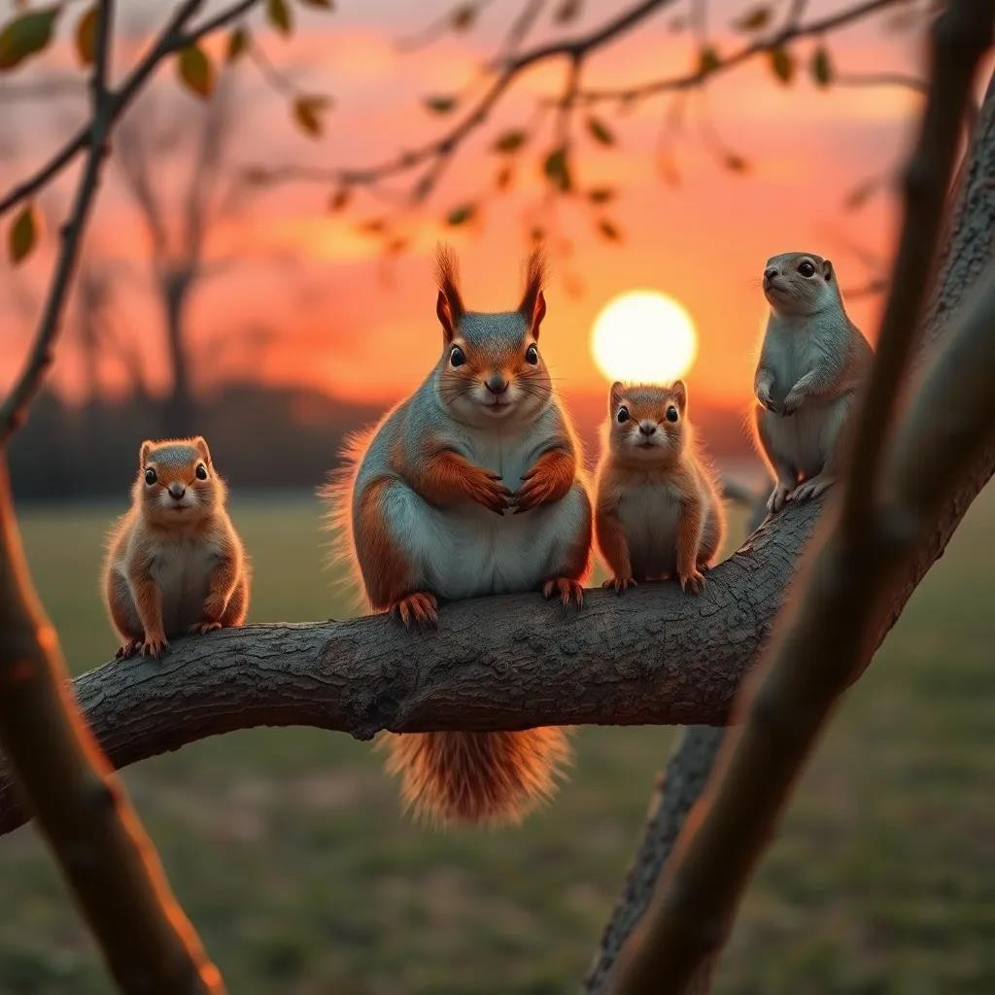
O Fim
Daquele dia em diante, Nutty não teve mais medo de subir alto. E quando o inverno chegou, seu estoque de bolotas era o maior de toda a floresta!
Moral da história:
Você é mais corajoso do que pensa, principalmente quando ajuda um amigo em necessidade.

